Slide 1
게임_아이디어_제안서
정재호

Slide 2
시장 조사

Slide 3
기획 의도

Slide 4
참고화면
다른 내용 UI나 이미지 보다 캐릭터, 스킬, 무기가 게임적 요소인 스테이지 몬스터와 유기적으로 이어져서 플레이에 영향을 주고 그것을 통해서 어떤 다른 플레이를 하는지에 대한 설명을 넣어야 한다.
이미지적인 표현은 가장 중요한 요소 상세하게 설명해야 하는 요소를 기준으로 설명하고 나머지는 추후 천천히 진행해도 된다.

Slide 5
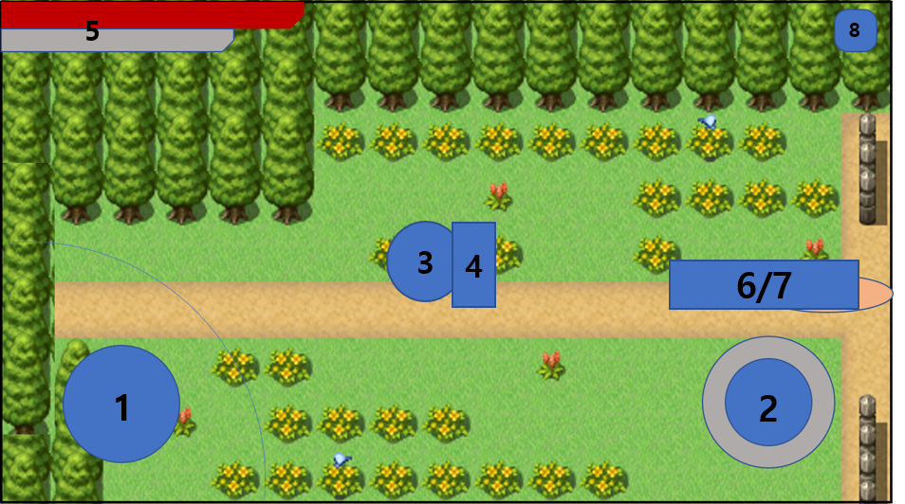
게임 설명
인터페이스 설명은 이런 요소를 통해서 유저에게 어떤 경험과 재미를 줄 것인지에 대한 것을 설명하기 위한 정보에 불과하다. 가장 먼저 생각해야 하는것은 내가 추구하는 플레이 방식 그것을 위해 필요한 요소이며, 상관없는 요소가 있다면 과감히 빼야 한다.
플레이 인터페이스
NO. | 구성 | 기능
1 | 방향 이동 | 좌우 상하 대각선 이동
2 | 공격 | 몬스터 공격
3 | 유저 캐릭터 | 피격상황 / 스킬 효과 연출
4 | 행동 방향 | 캐릭터 이동 / 공격 방향 표시
5 | 체력/방어력 | 캐릭터 상태 표시
6 | 스킬 | 스킬 활성화 여부 표시
7 | 교체 | 무기 교체
8 | 일시정지 | 일시정지/유저 설정/던전 정보
특징
1 | 공격 | 원거리 무기의 경우 조이스틱을 활용한 공격 ( 이동 방향과 공격 방향 구분 )
2 | 행동 방향 | 이동 방향 / 공격 방향 표시 ( 보다 정확한 조작을 위한 정보 제공 )
3 | 무기 교체 | 근거리 무기와 원거리 무기를 자유자제로 교체하며 사용 가능
낭비되는 공간
낭비되는 공간
낭비되는 공간

Slide 6
게임 설명
대기화면 인터페이스
NO. | 구성 | 기능
1 | 방향 이동 | 좌우 상하 대각선 이동
2 | 상호작용 | NPC와 상호작용
3 | 유저 캐릭터 | 조작 중인 캐릭터
4 | 캐릭터 초상화 | 캐릭터 정보 표시
5 | 편의기능 | 퀵 메뉴 ( 유저 편의 기능 )
6 | 종료 | 게임 종료
7 | 지도 | 유저 위치 표시
특징
1 | 대기 화면 | 직접 이동으로 유저 대기 장소에서 NPC와 상호작용
2 | 퀵 메뉴 | 모바일 환경에 맞춘 유저 편의 기능

Slide 7
어떻게 육성하고 그것을 통해서 다음 전투에 대한 고민을, 무기, 캐릭터, 스킬 어떤 고민을 통해서 하는지에 대한 설명이 없다.
다음 전투를 위한 전략 고민
육성
전투
전투를 통한 강한 피드백

Slide 8
전투 UI 커스터마이즈

Slide 9
던전구성
로그 라이크 방식의 던전 구성으로 랜덤으로 생성되는 던전 구조를 활용한다.
아이작 맵 생성
던전의 전체 구성을 챕터>스테이지>룸으로 구분하며 게임의 던전 컨텐츠는 총 7개의 챕터로 나뉜다.
쳅터는 4개의 스테이지로 구성되고 스테이지를 구성하는 룸의 종류는 5가지이다.
룸 ( 일반전투, 엘리트전투, 이벤트, 보스, 엔드 보스)
스테이지 마다 획득할 수 있는 재료 아이템의 종류도 다르며 유저는 이미 클리어한 스테이지의 경우 마음껏 다시 플레이 가능하다. ( 이때 스테이지는 다시 구성되며, 던전의 난이도를 더 높게 설정 할 수 도 있으며, 진행 퍼센트로 스테이지를 표현하게 된다.)
룸 이름 |  | 특징
일반 전투 |  | 매우 자주 등장하는 룸 대체로 보상의 양이 적으며 대신 몬스터의 공략난이도가 낮다.
엘리트 전투 |  | 일반 전투에 비해 상대적으로 많은 보상과 높은 공략난이도의 룸이며 일반전투와 달리 확률적으로 특수한 보상을 지급한다.
이벤트(보너스) (LIKE QTE) |  | 일반 전투와 엘리트 전투와 달리 매우 낮은 확률도 등장하는 룸 이다. 작은 미니게임을 통해 유저에게 매우 높은 보상을 지급하는 룸으로 이벤트 룸의 종류도 다양하게 구분할 수 있다. ( 무 전투 보상 )
보스 | 스테이지 보스 | 일정량의 룸을 진행하면 확정적으로 나타나는 룸으로 클리어 시 다음 스테이지로 넘어간다.
 | 챕터 보스 | 유저가 선택한 챕터의 마지막 스테이지의 마지막 룸, 최종 보스가 등장하며 다른 스테이지의 룸들과 비교가 불가능한 고난이도의 룸이다. 대신 클리어 시 해당 보스몬스터의 특징을 컨셉으로한 무기를 획득할 수 있으며 매우 많은 양의 재화와 경험치를 획득할 수 있다. 이후 멀티 콘텐츠로 챕터의 엔드 보스만 따로 모아 더 높은 난이도의 컨텐츠를 만들 계획이다.
Notes:
던전 요소 하나하나 탐험하는 것을 좋아하는 유저의 경우 반복적인 플레이를 좋아하지 않을 것이다. 하지만 RPG 게임의 경우 캐릭터 육성이 필요함으로 던전을 강제적으로 반복적으로 돌게 된다.
그 경우 지속적으로 같은 형태의 던전을
던전의 경우 내부의 룸을 랜덤으로

Slide 10
구분 | 일반 | 엘리트 | 보너스 | 보스 | 챕터 보스 | 연결점
일반 | O | O | O | O | O
엘리트 | O | O | O | O | O
보너스 | O | O | X | O | O
보스 | X | X | X | X | O
챕터 보스 | X | X | X | X | X
무조건 스테이지를 시작하게 되면 일반 룸을 먼저 플레이 하게 된다.
이후 일반 룸을 클리어하게 되면 3개의 연결된 룸을 보여준다.
일반룸은 일반룸, 엘리트, 보너스들과 연결될 수 있다.

Slide 11
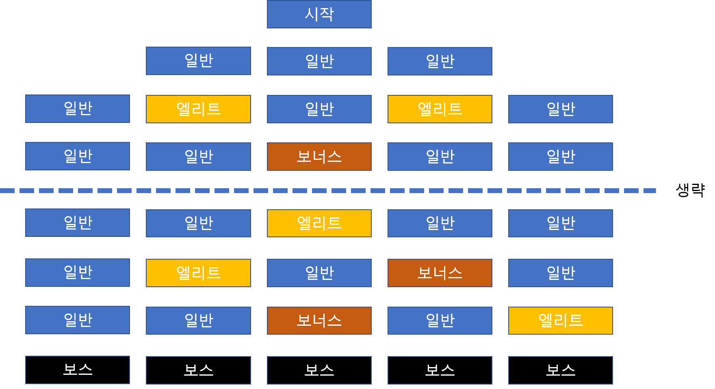
하나의 경로로 진행하여 보스에 도달하면 나머지 경로들은 버려지는 것인가?
지금 선택지가 많지만 그것이 어떻게 활용되고 적용되는지에 대한 내용이 없다.
스테이지에만 적용되는 스텟,
무기 획득 경로
플레이정보의
전투에 필요한 요소만 그림으로 연출
전투로
시간 요소를 어떻게
일반, 보너스 , 엘리트 의 구분을 더 세부적으로
설명 보충 필수 ***

Slide 12
유저 정보 저장 시점
: 유저 캐릭터 사망 시 리셋 위치
쳅터
1스테이지
2스테이지
3스테이지
4
유저 정보 저장 시점
유저의 정보는 진행되는 스테이지를 기준으로 데이터가 저장된다. 만약 유저가 1스테이지를 클리어하고 2스테이지를 진행하던 도중 사망하면 다시 2스테이지의 처음으로 돌아온다. 이렇게 되면 2스테이지를 진행하면서 얻었던 아이템, 재화 등 모두 초기화(사망 패널티) 되며 대신 유저가 진행했던 던전의 지도 표시는 유지하게 된다. (시간을 넘나드는 주인공 캐릭터의 컨셉과 함께 해당 부분은 게임의 특징으로 전달 가능)
포기 기능 – 유저는 처음 시작 룸을 클리어하게 되면 다음 시작 룸과 연결된 3개의 룸들 중 하나를 선택하여 진행하게 된다. 이때 유저가 선택한 룸을 진행하는 도중 위급한 경우 또는 게임을 중간에 종료해야 하는 경우를 대비해 진행하던 룸을 포기하고 나가게 되더라도 이전 진행 정보는 그대로 유지되도록 한다. 하지만 3개의 룸들 중 하나를 선택한 기록은 유지되며 이후 다시 게임을 플레이 하게 되면 유저는 포기했던 그 룸을 다시 플레이 하게 된다.
맴 렌더링 방식 또한 유저가 챕터를 선택하기 전까지

Slide 13
아래 3페이지가 가장 중요하다.
캐릭터 육성
기존 RPG 게임들은 캐릭터를 육성하기 위해 반복적으로 던전을 플레이하게 된다.
이 경우 모바일 환경의 단점으로 지속적으로 플레이가 불가능해짐으로 자연스럽게 자동사냥을 지원하게 됨
이 게임의 경우 어려운 던전을 플레이를 통해 클리어 해가는 것이 주 컨텐츠 임으로 캐릭터의 육성이 큰 비중을 차지 하지 않는다.
유저의 경우 캐릭터를 하나만 컨트롤하게 되며 해당 캐릭터를 유저의 플레이 스타일에 따라 던전을 진행하면서 능력치를 고르게 된다.
선택한 능력치가 유저의 플레이에 영향을 주지만 그것은 유저의 선택에 따른다.
육성의 경우 캐릭터 부위 강화를 통해 이루어 진다.
(팔, 다리, 몸통, 특수 장치) 로 구분되는데 이때 팔은 근력 , 다리는 민첩, 몸통은 체력, 특수 장치는 스킬 효율에 영향을 준다.
팔을 강화해 근력이 높아지면 상대적으로 그렇지 않는 캐릭터에 비해 일반공격으로 몬스터에게 주는 데미지의 양이 커진다.
하지만 상대적으로 다리와, 몸통 등에 투자하는 능력치가 적어져 팔을 강화하지 않은 캐릭터에 비해 이 이동속도와 체력, 스킬 효율이 낮아진다.
비주얼 적으로 팔, 다리, 몸, 특수 장치
 | 부위 이름 | 설명 | 의도
고정 (RPG) | 팔 | 강화 시 공격력 상승 | 던전의 진행 난이도를 조절 할 수 있다.
 | 다리 | 강화 시 기본 이동 속도 상승 | 몬스터의 공격을 보다 즉각적으로 회피할 수 있다.
 | 몸 | 강화 시 기본 체력이 상승 | 몬스터의 공격으로 쉽게 죽지 않게 됨
특수 효과의 획득 루트 표기
특수 효과 (스테이지 진행효과) | 강화 시 일정 구간마다 부가 능력 획득 | 캐릭터 육성 방식의 다양성을 주기 위한 장치 ( 전략적인 캐릭터 육성을 의도)
특수 장치의 부가능력
신체 효율 증가 | 전체적인 캐릭터 능력치(공격력, 이동속도, 체력)를 증가시킴
장치 효율 증가 | 전체적인 스킬의 제사용 대기시간을 단축시킴
무기 효율 증가 | 사용하는 무기의 성능 증가
Notes:
캐릭터의 육성을 위해 던전을 반복 플레이 하게 될 수 있다. 그런 부분에서 캐릭터 육성에 필요한 제화를 줄여
기본적으로 던전을 지속적으로 진행하는 것 만으로도 캐릭터를 육성 할 수 있게 설계한다.
모바일 환경에서 필요한 제화를 얻기 위해 동일한 룸을 반복적으로 플레이하는 것은 자동 사냥 기능이 없는 게임의 경우 유저의 불편함만 주기 때문에 반복 사냥이 필요 없도록 설정한다.
예를 들면 게임 속에 실질적으로 물건과 교환가능한 제화는 하나 뿐이지만 이 제화의 경우 게임 플레이에 직접적으로 영향을 주는 요소가 아닌 코스튬을 구입하기 위해 있는 제화로 사용되며
캐릭터 육성에 필요한 포인트(제화)는 룸을 클리어 하면 고정적으로 유저에게 지급되는 포인트이다.
이때 이미 획득한 포인트는 룸을 다시 클리어하더라도 획득할 수 없다.
무기의 경우 던전 마다. 룸 마다 획득할 수 있는 무기가 다르기 때문에 유저가 원하는 무기가 있는 경우 이때는 획득할 때까지 반복적으로 플레이 하게 된다. ( 노력을 필요로 하게 된다. )

Slide 14
무기
무기의 경우 두 가지 클래스가 존재한다.
검과 총이 있으며 유저는 이 두가지 무기를 하나씩 골라 룸을 도전하게 된다.
주 무기와 보조무기로 휴대하는 무기를 구분해서 다양한 전투 방식을 유저가 경험하는 것을 통해 전투에 재미를 느끼도록 하기 위해 또 전략적으로 무기를 선택하도록 하기 위해서 사용했다.
캐릭터의 능력치에 직접적으로 영향을 주는 무기는 주 무기이고 높은 등급의 무기일 수록 희귀도가 높아지며 동시에 성능도 높아진다.
높은 등급의 무기의 경우 특수 능력이 있는데 (예를 들면 근접 무기의 경우 특수능력이 3회 타격 시 1획 추가 몇 퍼센트의 공격력의 데미지를 대상에게 줌) 특수 능력의 종류는 캐릭터 능력치에 영향을 주지 않는 효과들로 만 구성한다. ( 창작 시 공격력 몇 퍼센트, 이동속도 몇 퍼센트 등)
무기의 경우 주 무기만 캐릭터 능력치에 영향을 주지만 특수 능력의 경우 구분이 없다.
보조 무기를 사용하는 경우 보조무기의 특수능력이 발동되고 주 무기를 사용하는 경우 주 무기의 특수 능력이 발휘 된다.
던전에서 획득하는 제화를 통해 무기의 등급을 올릴 수 있는데 낮은 등급에서 높은 등급으로 올라 가게 되며 특정 등급을 달성할 경우 무기에 특수 능력이 생긴다.
특수 능력에도 전용 능력과 공용 능력이 있는데 무기마다 생길 수 있는 특수 능력이 다 다르며 하나의 무기에서도 전용 특수 능력 3개 중 하나가 랜덤으로 적용된다.
공용 능력의 경우 다른 무기에서 유저가 원하는 무기로 옮길 수 있다.
옮길 경우 기존의 무기는 사라진다.
총의 경우 유저 캐릭터의 공격력이 또 에너지 개념을 통해 에너지를 모두 사용시 충전 될 때까지 사용할 수 없다.
( 던전진행의 난이도를
(주무기 보조무기 분류가 오히려 유저의 선택지를 줄이는 요소로 작용할 수 있다.
근거리 원거리의 매우 중요한 차이점 정리, 고정 댐이 필요한 몬스터 등장 필수 (원거리 무기를 사용하도록), 몬스터 종류정리, 몬스터가 사용하는 원거리 무기의 방어력 무시 여부 정리, 소울 나이트의 전투 방식에 rpg요소를 추가 하는 것을 차별 요소로 사용(*), )
근거리 | 주 무기 | 영향을 받음
원거리 | 보조 무기 | 영향을 받지 않음 | 데미지에 영향을 주지 않으며 적의 방어력을 무시하면서 고정적인 데미지를 준다.

Slide 15
시간적 요소에 대한 고민을 더 많이 해봐야 한다. 시간적 요소를 버린다면 다른 특징적 플레이를 추가해야 함!
크로노 트리거(Chrono Trigger), Braid 브레이드, Last Day of June 라스트 데이 오브 준, Sexy Brutale 섹시 브루테일, 카타나, The Gardens Between 가든즈 비트윈
유튜브나 다양한 인터넷 자료를 통해서 시간적 요소를 확인하는 방법을 파악해 보고 내 게임에 적용해 볼 것!
캐릭터 스킬
캐릭터 스킬의 경우 던전을 클리어 할 때 마다 다른 특정 던전에서 유용한 스킬을 하나씩 지급한다.
스킬의 컨셉은 시간을 유저가 특수한 능력으로 시간을 조정하는 다는 느낌을 받도록 하는 것이다.
스킬을 사용해 유저의 캐릭터가 날라오는 총알 사이를 피하며 다가오는 적을 처치하는 액션을 연출할 것이다.
기본적으로 두가지 스킬을 지급하게 된다.
하나는 회피 스킬, 다른 하나는 공격 기술이다.
이후 스테이지를 진행하며 스킬을 하나씩 잠금을 풀고 유저가 원하는 스킬을 2가지 선택해 싸우게 된다
스킬마다 잠금 해제되는 스테이지와 챕터가 다르다.
스킬 컨셉 : 비디오 테이프 처럼 시간을 조종하는 능력을 유저가 사용하는 것 처럼 느끼도록하는 것
빨리감기 | 점멸, 공격 속도, 회피기,
뒤로 감기 | 나 또는 타인의 시간을 뒤로 움직이는 것
정지 | 캐릭터의 속도는 그대로 인데 다른 사물의 시간이 정지
연출 의도 방식 + 제한 요소

Slide 16
캐릭터 능력치
힘, 체력, 이동속도, 스킬 효율을 대변하는 4개의 파츠를 소개 하고 유저는 자신의 캐릭터의 파츠를 하나씩 강화하는 방식으로 캐릭터의 능력치를 올린다.
팔을 강화하면 공격력이 상승하며, 몸통을 강화하면 체력이 상승하고, 다리를 강화하면 이동속도가 상승하고, 특수 파츠를 강화하면 스킬의 효율이 상승한다.
특수한 경우로 특수 파츠를 강화하는 것으로 스킬의 효율이 상승하는 것은 전체적인 스킬의 재사용 대기시간을 의미하며 유저가 소지하는 스킬의 전체적인 스킬의 재사용 대기시간이 감소한다.
개별적으로 스킬을 강화는 것으로 각 스킬의 효과를 증가 시킬 수 있다.
Notes:
캐릭터 무기 스테이터스 정리
무기( 주, 보조 ), 스킬을 통해 나올 수 있는 다양한 플레이 방식 도식화

Slide 17
도감/업적 시스템
도감/업적 시스템을 통해 유저가 무기를 수집하는 것에 목적을 부여할 수 있다.
던전을 진행하며 무기를 획득하게 되며 희귀한 무기를 얻을 수록 성취감을 줄 수 있으며 도감 시스템으로 인해

Slide 18
핵심 컨텐츠(전투)
무작위로 나오는 방을 유저의 선택에 따라 진행하고 방에 입장하게 되면 방마다

Slide 19
카타나 제로
Notes:
페이지 마다 기획의도
수집 ( 성장요소 ) 마다 역할 , 기대 효과, 기획의도
정리

